Slide 1
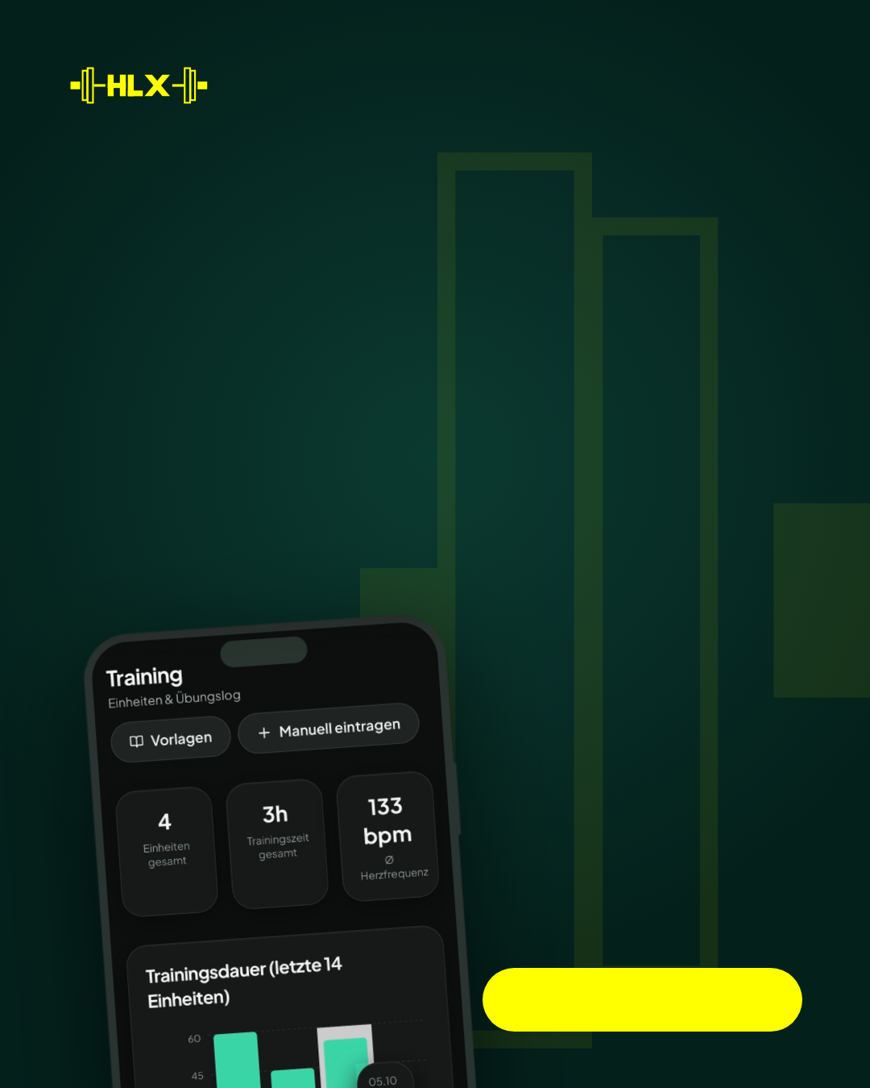
FÜR COACHES
Coache mit
HLX Together.
Plan, Ernährung und Routinen deiner Klienten in einer App.
Interesse anmelden

